Slide 1
Βιολογία
Ανοικτά Ακαδημαϊκά Μαθήματα στο ΤΕΙ Αθήνας
Ενότητα 2: Η χημική σύσταση της έμβιας ύλης
Αναστασία Κανέλλου,
Τμήμα Τεχνολογίας Τροφίμων
Το περιεχόμενο του μαθήματος διατίθεται με άδεια Creative Commons εκτός και αν αναφέρεται διαφορετικά | Το έργο υλοποιείται στο πλαίσιο του Επιχειρησιακού Προγράμματος «Εκπαίδευση και Δια Βίου Μάθηση» και συγχρηματοδοτείται από την Ευρωπαϊκή Ένωση (Ευρωπαϊκό Κοινωνικό Ταμείο) και από εθνικούς πόρους.

Slide 2
Δεσμοί βιολογίας και χημείας
Οι οργανισμοί αποτελούνται από ύλη: οτιδήποτε καταλαμβάνει χώρο και έχει μάζα
Η ύλη αποτελείται από στοιχεία
Στοιχείο: κάθε ουσία που είναι αδύνατον να διασπαστεί περαιτέρω με χημικές αντιδράσεις σε άλλες ουσίες

Slide 3
Στοιχεία και ενώσεις
Στοιχείο
92 στοιχεία στη φύση
Συμβολίζεται με γράμματα από λατινική η γερμανική ονομασία τους
Ένωση: ουσία που αποτελείται από 2 ή περισσότερα διαφορετικά στοιχεία που συνδυάζονται σε σταθερές αναλογίες NaCl, H₂O

Slide 4
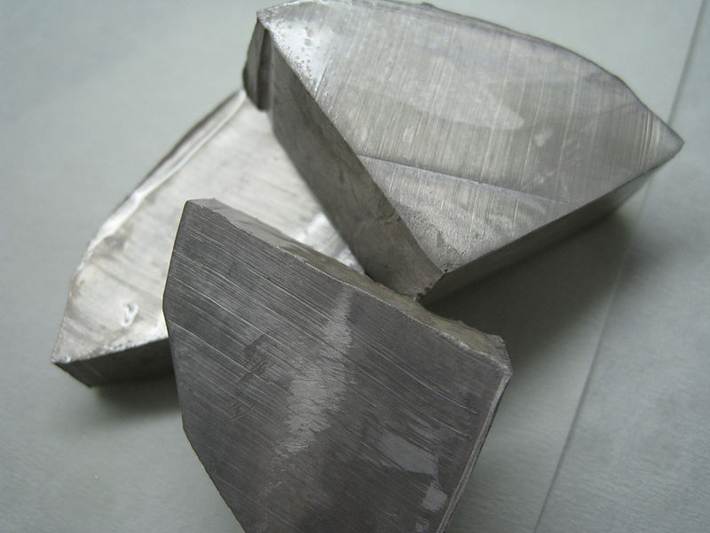
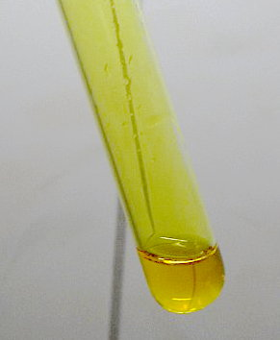
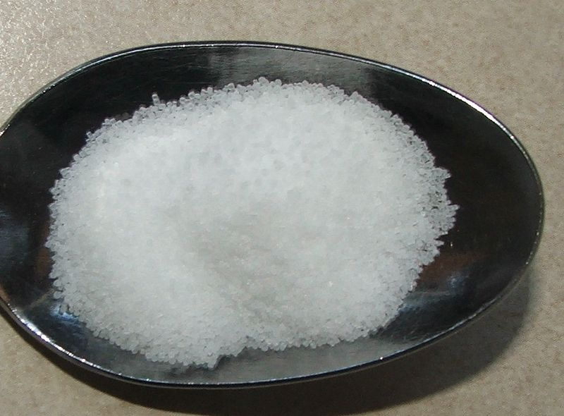
Οι αναδυόμενες ιδιότητες μια ένωσης στο παράδειγμα το αλατιού
“Na (Sodium)”, από File Upload Bot (Magnus Manske) διαθέσιμο με άδεια CC BY-SA 3.0
“Chlorine dioxide gas and solution”, από Materialscientist διαθέσιμο με άδεια CC BY-SA 3.0
“Sodium chloride 2”, από Materialscientist διαθέσιμο με άδεια CC BY-SA 3.0
Το μέταλλο Νάτριο (Na) και το δηλητηριώδες αέριο χλώριο (Cl) σχηματίζουν το μαγειρικό αλάτι (NaCl)

Slide 5
Ζωτικά στοιχεία
Απαραίτητα τα 25 από τα 92 φυσικά στοιχεία
Ο, C, H, N -> 96% ζωντανής ύλης
P, S, Ca, K, -> 4%
Ανεπάρκεια -> συνέπειες

Slide 6
Τα στοιχεία που συνθέτουν το ανθρώπινο σώμα
Σύμβολο | Στοιχείο | % βάρος σώματος του ανθρώπου
Στοιχεία που συνιστούν το 96% περίπου του σωματικού βάρους στον άνθρωπο
Ο | Οξυγόνο | 65
C | Άνθρακας | 19
Η | Υδρογόνο | 10
Ν | Άζωτο | 3
Στοιχεία που συνιστούν το 4% περίπου του σωματικού βάρους στον άνθρωπο
Ca | Ασβέστιο | 1,5
Ρ | Φώσφορος | 1,0
Κ | Κάλιο | 0,5
S | Θείο | 0,4
Na | Νάτριο | 0,3
Cl | Χλώριο | 0,1
Mg | Μαγνήσιο | 0,5

Slide 7
Ιχνοστοιχεία
Όσα στοιχεία απαιτούνται μόνο σε απειροελάχιστες ποσότητες
Fe: απαραίτητος σε κάθε μορφή ζωής

Slide 8
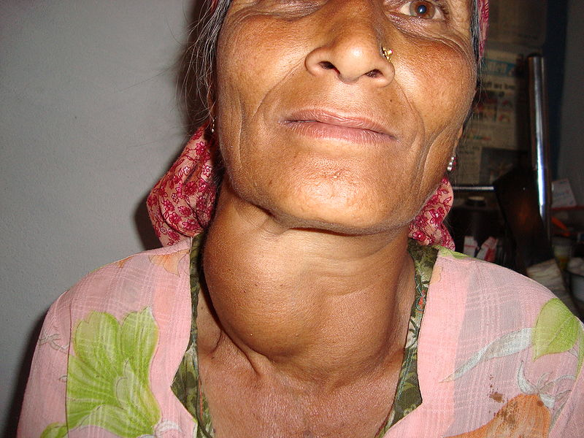
Έλλειψη ιχνοστοιχείου
Η έλλειψη ενός μόνο στοιχείου στη διατροφή πχ του Ιωδίου έχει συνέπειες στην υγεία πχ τη Βρογχοκήλη.
Ο θυρεοειδής αδένας προσπαθώντας να λειτουργήσει χωρίς Ιώδιο μεγεθύνεται.
Μετά από τη χορήγηση ιωδίου υποχωρεί το σύμπτωμα.
“Goiter”, από Bhandari909 διαθέσιμο με άδεια CC BY-SA 3.0

Slide 9
Ιδιότητες στοιχείου εξαρτώνται από δομή ατόμων
Κάθε στοιχεία αποτελείται από συγκεκριμένο είδος ατόμου
Άτομο: η μικρότερη μονάδα ύλης που διατηρεί τις ιδιότητες του στοιχείου
Ίδιος ο συμβολισμός ατόμου με συμβολισμό στοιχείου από ίδια άτομα πχ C για στοιχείο και για άτομο

Slide 10
Υποτατομικά σωματίδια
Άτομα αποτελούνται από υποατομικά σωματίδια
~100, 3 με πρακτική σημασία βιολογία
Νετρόνια (ηλεκτρικά ουδέτερα)
Πρωτόνια (με + φορτίο)
Ηλεκτρόνια (με - φορτίο)

Slide 11
1 Dalton = Μάζα (γρ):1,7*10 ⁻²⁴
Πρωτόνια και νετρόνια-> πυρήνα (+)
Ηλεκτρόνια σχηματίζουν νέφος αρνητικών φορτίων γύρω από πυρήνα
dalton = amu: Μονάδα μέτρησης για άτομα και υποατομικά σωματίδια:
Νετρόνια και πρωτόνια: ~ ίση μάζα, 1 dalton
Ηλεκτρόνια: μάζα 1/2000, αμελητέα

Slide 12
Aτομικός αριθμός
Άτομα διαφέρουν σε αριθμό υποατομικών σωματιδίων
Ατομικός αριθμός: Άτομα ίδιου στοιχείου έχουν ίδιο αριθμό πρωτονίων (αριστερά από σύμβολο ₂He
Αριθμός πρωτονίων = αριθμός ηλεκτρονιών σε ηλεκτρικά ουδέτερα άτομα

Slide 13
Ατομική μάζα
Μαζικός αριθμός = άθροισμα πρωτονίων και νετρονίων, ⁴₂He
Μαζικός αριθμός = καλή προσέγγιση της μάζας του ατόμου= ατομική μάζα
Αριθμός νετρονίων=
Μαζικός αριθμός – ατομικός αριθμός
²³₁₁ Na ⁴₂He

Slide 14
Iσότοπα
Ίδιο άτομα έχει ίδιο αριθμός πρωτονίων
Μερικά έχουν περισσότερα νετρόνια -> μεγαλύτερη μάζα
Ισότοπα= Διαφορετικές ατομικές μορφές του ίδιου στοιχείου
Φύση : μείγμα ισοτόπων, ίδια συμπεριφορά ¹²₆C ¹³₆C ¹⁴₆C

Slide 15
Ραδιενεργά ισότοπα
Σταθερά ισότοπα : ο πυρήνας δεν έχει τάση να χάνει σωματίδια ¹²C ¹³C ¹⁴C
Ραδιενεργό ισότοπο: ο πυρήνας του σταδιακά διασπάται εκπέμποντας σωματίδια και ενέργεια
Όταν διάσπαση οδηγεί σε αλλαγή αριθμού πρωτονίων -> άτομο μετατρέπεται σε άλλο άτομο C->N
Κύτταρα χρησιμοποιούν με ίδιο τρόπο τα ραδιενεργά από τα μη, απλά ανιχνεύονται

Slide 16
Eφαρμογές ραδιενεργών ισοτόπων
Βιολογία, ιατρική-> διαγνωστικά εργαλεία, απεικόνιση -> μικρή ακτινοβολία στην ιατρική
Η ακτινοβολία που εκπέμπεται κατά τη διάσπαση των ισοτόπων καταστρέφει κυτταρικά βιομόρια -> κίνδυνος
Πυρηνικά ατυχήματα: διαρροή ραδιενεργών υλικών

Slide 17
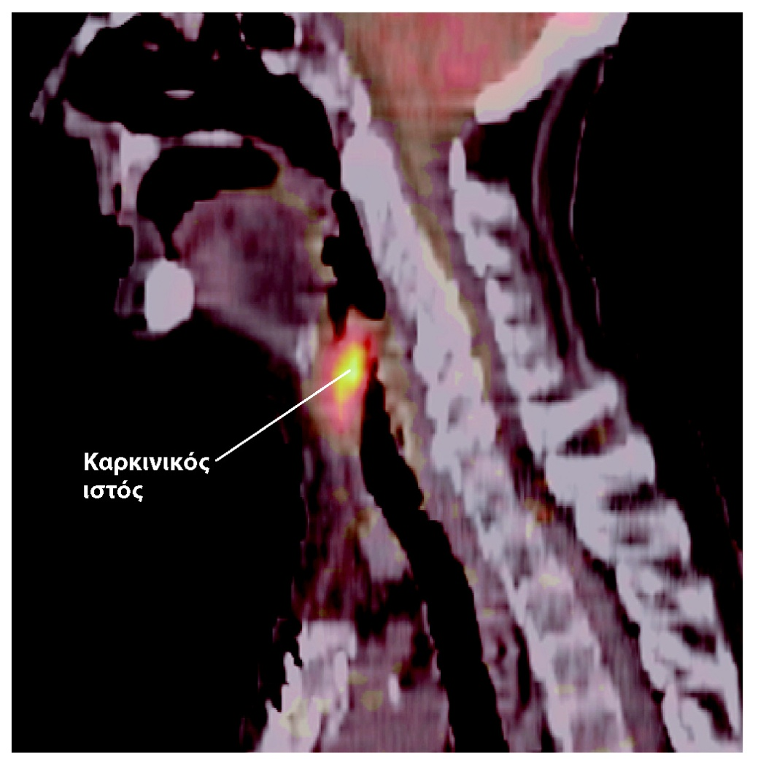
Εφαρμογή ραδιενεργών ισοτόπων
Στην απεικονιστική ιατρική εντοπίζεται ο καρκινικός ιστός με τα ραδιενεργά ισότοπα.

Slide 18
Ενεργειακά επίπεδα ηλεκτρονίων
Μόνο ηλεκτρόνια συμμετέχουν σε χημικές αντιδράσεις
Ηλεκτρόνια: Διαφέρουν ως προς την ενέργεια
Ενέργεια = ικανότητα παραγωγής μια μεταβολής (πχ μετατόπιση)
Δυναμική ενέργεια: η ενέργεια που έχει ένα υλικό αντικείμενο λόγω της θέσης ή της δομής του πχ νερό σε φράγμα

Slide 19
Δυναμική ενέργεια ηλεκτρονίων
Φυσική τάση ύλης να καταλαμβάνει θέσεις με χαμηλότερη δυναμική ενέργεια
Ηλεκτρόνια έχουν δυναμική ενέργεια γιατί έλκονται από πυρήνα
Για να απομακρυνθεί ηλεκτρόνιο από πυρήνα πρέπει να καταναλωθεί ενέργεια => Όσο πιο μακριά από πυρήνα τόσο μεγαλύτερη η δυναμική ενέργεια του ηλεκτρονίου

Slide 20
Δυναμική ενέργεια ηλεκτρονίων
Δυναμική ενέργεια ηλεκτρονίου καθορίζεται από την ενεργειακή του βαθμίδα
Ηλεκτρόνιο δεν μπορεί να βρίσκεται σε ενδιάμεσες ενεργειακές βαθμίδες
Ενεργειακό επίπεδο σχετίζεται με απόσταση από πυρήνα

Slide 21
Ηλεκτρονικές στιβάδες
Ηλεκτρόνια κινούνται σε ηλεκτρονικές στιβάδες, καθεμία
βρίσκεται σε χαρακτηριστική μέση απόσταση από τον πυρήνα
έχει χαρακτηριστική ενεργειακή στάθμη
Παριστάνονται ως ομόκεντροι κύκλοι
Ενέργεια Ηλεκτρόνιων 2^{η} στιβάδας > 3^{ης}

Slide 22
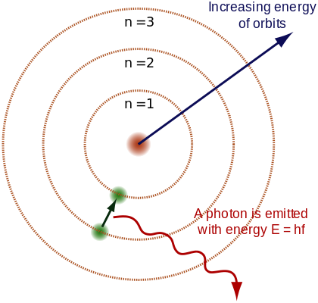
Ενεργειακά επίπεδα ηλεκτρονίων
Όταν Ηλεκτρόνιο απορροφά ενέργεια-> μετακινείται σε απομακρυσμένη στιβάδα
Όταν ηλεκτρόνιο χάνει ενέργεια πέφτει σε στιβάδα κοντινότερη στον πυρήνα
Χαμένη ενέργεια εκλύεται ως θερμότητα στο περιβάλλον
“Bohr atom model English”, από ANGELUS διαθέσιμο με άδεια CC BY-SA 3.0

Slide 23
Κατανομή ηλεκτρονίων και χημικές ιδιότητες
Χημική συμπεριφορά ατόμου καθορίζεται από κατανομή ηλεκτρονίων στις στιβάδες
Τα στοιχεία διατάσσονται σε περιόδους (γραμμές) ανάλογα με τον αριθμό ηλεκτρονικών στιβάδων του ατόμου
Από αριστερά->δεξιά προσθήκη ηλεκτρονίων και πρωτονίων

Slide 24
Στιβάδα σθένους
Χημική συμπεριφορά ατόμου εξαρτάται από αριθμό ηλεκτρονίων στην εξωτερική στιβάδα = στιβάδα σθένους
Τα ηλεκτρόνια σθένους είναι ηλεκτρόνια στις στιβάδας σθένους
Άτομα με ίδιο αριθμό ηλεκτρονίων στη στιβάδα σθένους έχουν παρόμοια χημική συμπεριφορά πχ F, Cl

Slide 25
Ηλεκτρόνια σθένους
“Atomic orbitals and periodic table construction”, από Jubobroff διαθέσιμο με άδεια CC BY-SA 3.0

Slide 26
Τροχιακά ηλεκτρονίων
Κάθε ομόκεντρος κύκλος - στη διδιάστατη αναπαράσταση την ηλεκτρονικών στιβάδων- αναπαριστά τη μέση απόσταση της στιβάδας από πυρήνα
Στην πραγματικότητα δε γνωρίζουμε τη θέση του ηλεκτρονίου -> περιγράφουμε το τρισδιάστατο χώρο που περνά 90% χρόνου = τροχιακό

Slide 27
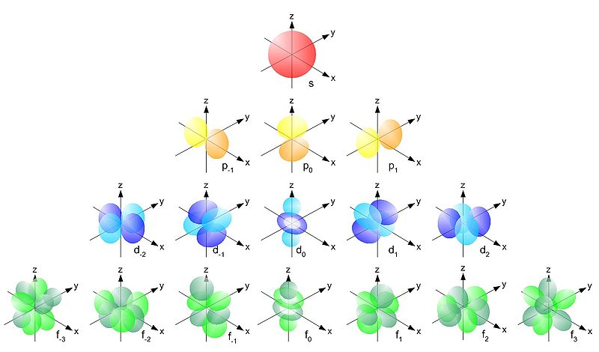
Τροχιακά ηλεκτρονίων
“Single electron orbitals”, από Haade διαθέσιμο με άδεια CC BY-SA 3.0

Slide 28
Ο σχηματισμός και η λειτουργία των μορίων εξαρτώνται από χημικούς δεσμούς
Τα άτομα μοιράζονται ή μεταφέρουν τα ηλεκτρόνια σθένους όταν η στιβάδα σθένους μένει ασυμπλήρωτη, ώστε να συμπληρωθεί
Χημικοί δεσμοί: Αναπτύσσονται έλξεις που αναπτύσσονται μεταξύ ατόμων και παραμένουν κοντά
Ισχυρότεροι χημική δεσμοί είναι:
ομοιοπολικοί
ιοντικοί

Slide 29
Ομοιοπολικοί δεσμοί
Την από κοινού εκμετάλλευση ενός ζεύγους ηλεκτρονίων σθένους από δύο άτομα πχ κάθε άτομο Η₂ σχετίζεται με 2 ηλεκτρόνια, επομένως έχει πλήρη της στιβάδα σθένους
Μόριο: 2 ή περισσότερα άτομα που συγκρατούνται μαζί με ομοιπολικό δεσμό

Slide 30
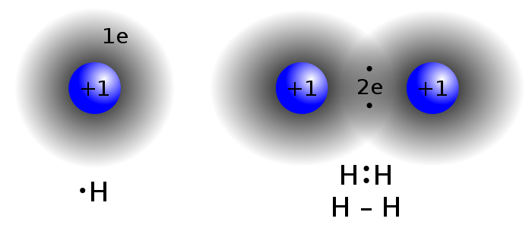
Σχηματισμός ομοιοπολικού δεσμού
“Covalent bond hydrogen”, από Jacek FH διαθέσιμο με άδεια CC BY-SA 3.0

Slide 31
Διπλοί δεσμοί
Πχ Το Ο₂ έχει 6 ηλεκτρόνια σθένους, οπότε χρειάζεται άλλα 2 άτομα που πρέπει να μοιραστούν 2 ζεύγη ηλεκτρονίων σθένους τους => άτομα συνδέονται με διπλό ομοιοπολικό δεσμό = διπλός δεσμός

Slide 32
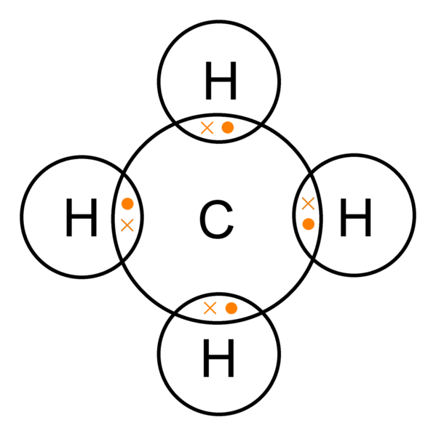
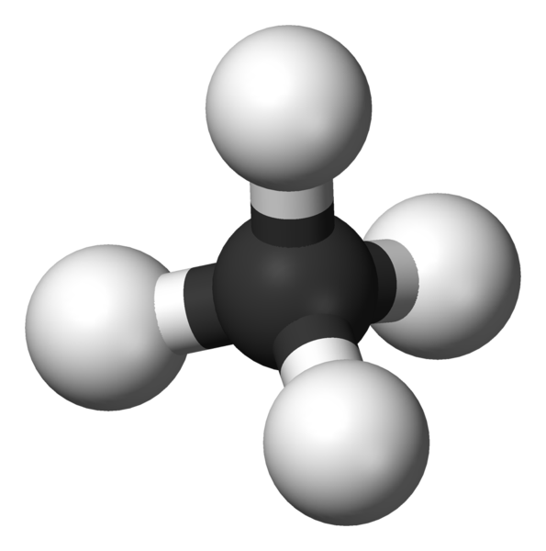
Παράδειγμα ομοιοπολικού δεσμού
“Methane-2D-dot-cross”, από Benjah-bmm27 διαθέσιμο ως κοινό κτήμα
“Methane-3D-balls”, από Benjah-bmm27 διαθέσιμο ως κοινό κτήμα

Slide 33
Σθένος
Η ικανότητα δεσμού ονομάζεται σθένος του ατόμου και ισούται με τον αριθμό των ασύζευκτων ηλεκτρονίων στην εξωτερική στιβάδα (δηλ στιβάδα σθένους)
Η 1 Ο 2 Ν 3 C4
P3 ή P5 σε μόρια μεγάλης βιολογικής σημασίας

Slide 34
Μη πολικοί δεσμοί
Ηλεκτροαρνητικότητα = η έλξη ενός συγκεκρικριμένου ατόμου για τα ηλεκτρόνια ενός ομοιοπολικού δεσμού
Στον ομοιοπολικό είναι ισόπαλη -> δεσμοί τους οποίους τα ηλεκτρόνια μοιράζονται εξίσου στα συμμετέχοντα άτομα ονομάζονται μη πολικοί ομοιοπολικοί δεσμοί πχ Η₂

Slide 35
Πολικοί δεσμοί
Σε δεσμούς όπου ένα άτομο συνδέεται με κάποιο άλλο πιο ηλεκτροαρνητικό, τα ηλεκτρόνια του δεσμού δεν κατανέμονται ισότιμα = πολικός ομοιοπολικός δεσμός
Ποικίλουν σε πολικότητα πχ νερό αρκετά πολικοί δηλ ηλεκτρόνια περνούν περισσότερο χρόνο κοντά στον πυρήνα Ο παρά Η

Slide 36
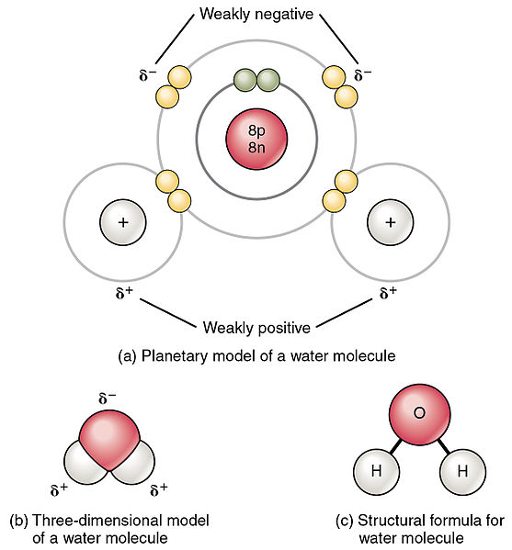
Πολικοί δεσμοί στο μόριο του νερού
“209 Polar Covalent Bonds in a Water Molecule”, από CFCF διαθέσιμο με άδεια CC BY-SA 3.0

Slide 37
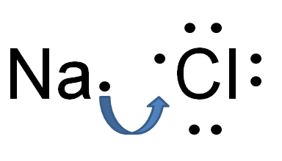
Ιοντικοί δεσμοί
Όταν 2 άτομα διαφέρουν πολύ στην έλξη που ασκούν στα ηλεκτρόνια σθένους και αποσπούν εντελώς το ηλεκτρόνιο του μοριακού συνεταίρου τους πχ NaCl η μεταφορά ηλεκτρονίου μεταφέρει μια μονάδα αρνητικού φορτίου από το Na στο Cl.
“NaCl ionic bond”, από Mhowison διαθέσιμο ως κοινό κτήμα

Slide 38
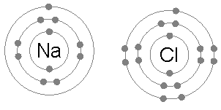
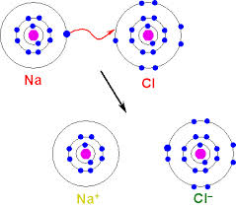
Μεταφορά ηλεκτρονίων και ιοντικός δεσμός
“Ionic bonding animation”, από File Upload Bot (Magnus Manske) διαθέσιμο με άδεια CC BY-SA 3.0
“Miri3”, από File Upload Bot J:136401 διαθέσιμο με άδεια CC BY-SA 3.0

Slide 39
Ιόντα
Ιόν: Ένα φορτισμένο άτομο ή μόριο
Κατιόν: θετικά φορτισμένο
Ανιόν: αρνητικά φορτισμένο
Εξαιτίας των αντίθετων φορτίων τα κατιόντα και τα ανιόντα έλκονται αμοιβαία και σχηματίζουν ιοντικό δεσμό
Ιοντικές ενώσεις ή άλατα: ενώσεις που σχηματίζονται με ιοντικές δεσμούς

Slide 40
Ιοντικοί δεσμοί
Η δύναμη των ιοντικών δεσμών επηρεάζεται από περιβάλλον πχ αλάτι είναι ξηρός κρύσταλλος, αλλά διαλύεται στο νερό, γιατί δεσμοί εξασθενούν
Πχ φάρμακα: μορφή άλατος για σταθερότητα σε ξηρό περιβάλλον

Slide 41
Ασθενείς χημικοί δεσμοί
Ασθενείς ιοντικοί δεσμοί πχ νερό
Δεσμοί υδρογόνου: όταν ατομο Η που είναι ομοιοπολικά συνδεδεμένο με ηλεκτροαρνητικό άτομο, έλκεται ταυτόχρονα και από 2^{ο} ηλεκτροαρνητικό άτομο Ο-Η-Ν
Δυνάμεις Van der Waals ηλεκτρόνια συσσωρεύονται περιστασιακά, αενάως αλλάζουν φορτίο -> άτομα συνδέονται προσωρινά

Slide 42
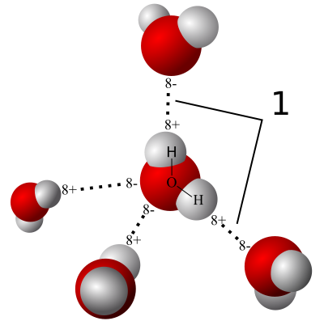
Δεσμός υδρογόνου
Δεσμοί υδρογόνου
“3D model hydrogen bonds in water”, από Magasjukur2 διαθέσιμο με άδεια CC BY-SA 3.0

Slide 43
Μοριακό σχήμα και μοριακή λειτουργία
Κάθε μόριο έχει χαρακτηριστικό μέγεθος και σχήμα
Σχήμα μορίων είναι πολύ σημαντικό, διότι καθορίζει πως τα διάφορα βιολογικά μόρια
αναγνωρίζονται αμοιβαία
αποκρίνονται εξειδικευμένα το ένα προς το άλλο πχ μορφίνη-ενδορφίνη

Slide 44
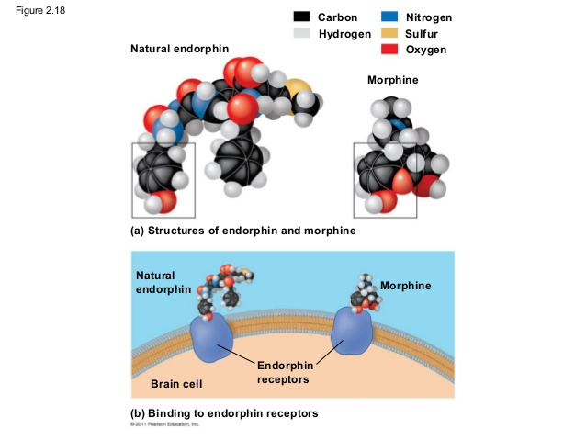
Μοριακή απομίμηση
slideshare.net

Slide 45
Οι χημικές αντιδράσεις δημιουργούν και διασπούν δεσμούς
Χημική αντίδραση = η δημιουργία ή διάσπαση χημικών δεσμών που οδηγεί στη μεταβολή της σύνθεσης της ύλης
2 H₂ +O₂ -> 2 H₂O
Αντιδρώσες ουσίες -> προϊόντα
Συντελεστές δείχνουν αριθμό εμπλεκόμενων μορίων

Slide 46
Χημικές αντιδράσεις
Με χημικές αντιδράσεις η ύλη:
αναδιατάσσεται,
δε δημιουργείται
ούτε καταστρέφεται
Οι χημικές αντιδράσεις είναι αμφίδρομες
Χημική ισορροπία: σημείο όπου 2 αντιδράσεις αναιρούν η μια το αποτελέσματα της άλλης

Slide 47
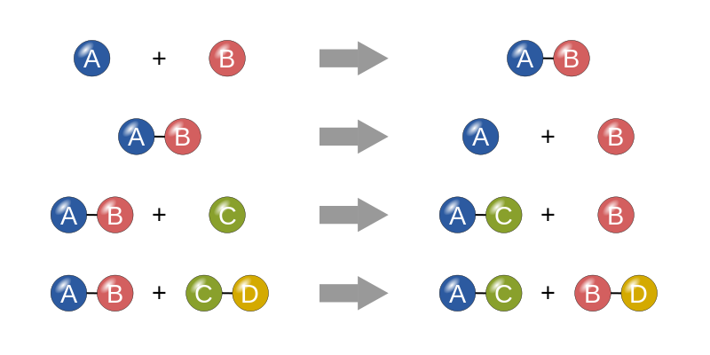
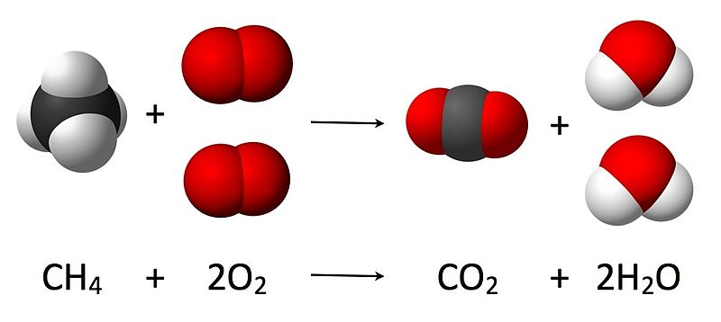
Μονόδρομες χημικές αντιδράσεις
“Chemical reactions”, από Daniele Pugliesi διαθέσιμο με άδεια CC BY-SA 3.0
“Combustion reaction of methane”, από Jsquish διαθέσιμο με άδεια CC BY-SA 3.0

Slide 48
Τέλος Ενότητας

Slide 49
Σημειώματα

Slide 50
Σημείωμα Αναφοράς
Copyright Τεχνολογικό Εκπαιδευτικό Ίδρυμα Αθήνας, Αναστασία Κανέλλου 2014. Αναστασία Κανέλλου . «Βιολογία. Ενότητα 2: Η χημική σύσταση της έμβιας ύλης». Έκδοση: 1.0. Αθήνα 2014. Διαθέσιμο από τη δικτυακή διεύθυνση: ocp.teiath.gr.

Slide 51
Σημείωμα Αδειοδότησης
Το παρόν υλικό διατίθεται με τους όρους της άδειας χρήσης Creative Commons Αναφορά, Μη Εμπορική Χρήση Παρόμοια Διανομή 4.0 [1] ή μεταγενέστερη, Διεθνής Έκδοση. Εξαιρούνται τα αυτοτελή έργα τρίτων π.χ. φωτογραφίες, διαγράμματα κ.λ.π., τα οποία εμπεριέχονται σε αυτό. Οι όροι χρήσης των έργων τρίτων επεξηγούνται στη διαφάνεια «Επεξήγηση όρων χρήσης έργων τρίτων».
Τα έργα για τα οποία έχει ζητηθεί και δοθεί άδεια αναφέρονται στο «Σημείωμα Χρήσης Έργων Τρίτων».
[1] http://creativecommons.org/licenses/by-nc-sa/4.0/
Ως Μη Εμπορική ορίζεται η χρήση:
που δεν περιλαμβάνει άμεσο ή έμμεσο οικονομικό όφελος από την χρήση του έργου, για το διανομέα του έργου και αδειοδόχο
που δεν περιλαμβάνει οικονομική συναλλαγή ως προϋπόθεση για τη χρήση ή πρόσβαση στο έργο
που δεν προσπορίζει στο διανομέα του έργου και αδειοδόχο έμμεσο οικονομικό όφελος (π.χ. διαφημίσεις) από την προβολή του έργου σε διαδικτυακό τόπο
Ο δικαιούχος μπορεί να παρέχει στον αδειοδόχο ξεχωριστή άδεια να χρησιμοποιεί το έργο για εμπορική χρήση, εφόσον αυτό του ζητηθεί.

Slide 52
Επεξήγηση όρων χρήσης έργων τρίτων
©
Δεν επιτρέπεται η επαναχρησιμοποίηση του έργου, παρά μόνο εάν ζητηθεί εκ νέου άδεια από το δημιουργό.
διαθέσιμο με άδεια CC-BY
Επιτρέπεται η επαναχρησιμοποίηση του έργου και η δημιουργία παραγώγων αυτού με απλή αναφορά του δημιουργού.
διαθέσιμο με άδεια CC-BY-SA
Επιτρέπεται η επαναχρησιμοποίηση του έργου με αναφορά του δημιουργού, και διάθεση του έργου ή του παράγωγου αυτού με την ίδια άδεια.
διαθέσιμο με άδεια CC-BY-ND
Επιτρέπεται η επαναχρησιμοποίηση του έργου με αναφορά του δημιουργού.
Δεν επιτρέπεται η δημιουργία παραγώγων του έργου.
διαθέσιμο με άδεια CC-BY-NC
Επιτρέπεται η επαναχρησιμοποίηση του έργου με αναφορά του δημιουργού.
Δεν επιτρέπεται η εμπορική χρήση του έργου.
διαθέσιμο με άδεια CC-BY-NC-SA
Επιτρέπεται η επαναχρησιμοποίηση του έργου με αναφορά του δημιουργού.
και διάθεση του έργου ή του παράγωγου αυτού με την ίδια άδεια
Δεν επιτρέπεται η εμπορική χρήση του έργου.
διαθέσιμο με άδεια CC-BY-NC-ND
Επιτρέπεται η επαναχρησιμοποίηση του έργου με αναφορά του δημιουργού.
Δεν επιτρέπεται η εμπορική χρήση του έργου και η δημιουργία παραγώγων του.
διαθέσιμο με άδεια
CC0 Public Domain
Επιτρέπεται η επαναχρησιμοποίηση του έργου, η δημιουργία παραγώγων αυτού και η εμπορική του χρήση, χωρίς αναφορά του δημιουργού.
διαθέσιμο ως κοινό κτήμα
Επιτρέπεται η επαναχρησιμοποίηση του έργου, η δημιουργία παραγώγων αυτού και η εμπορική του χρήση, χωρίς αναφορά του δημιουργού.
χωρίς σήμανση
Συνήθως δεν επιτρέπεται η επαναχρησιμοποίηση του έργου.

Slide 53
Διατήρηση Σημειωμάτων
Οποιαδήποτε αναπαραγωγή ή διασκευή του υλικού θα πρέπει να συμπεριλαμβάνει:
το Σημείωμα Αναφοράς
το Σημείωμα Αδειοδότησης
τη δήλωση Διατήρησης Σημειωμάτων
το Σημείωμα Χρήσης Έργων Τρίτων (εφόσον υπάρχει)
μαζί με τους συνοδευόμενους υπερσυνδέσμους.

Slide 54
Χρηματοδότηση
Το παρόν εκπαιδευτικό υλικό έχει αναπτυχθεί στo πλαίσιo του εκπαιδευτικού έργου του διδάσκοντα.
Το έργο «Ανοικτά Ακαδημαϊκά Μαθήματα στο ΤΕΙ Αθηνών» έχει χρηματοδοτήσει μόνο την αναδιαμόρφωση του εκπαιδευτικού υλικού.
Το έργο υλοποιείται στο πλαίσιο του Επιχειρησιακού Προγράμματος «Εκπαίδευση και Δια Βίου Μάθηση» και συγχρηματοδοτείται από την Ευρωπαϊκή Ένωση (Ευρωπαϊκό Κοινωνικό Ταμείο) και από εθνικούς πόρους.

